Slide 1
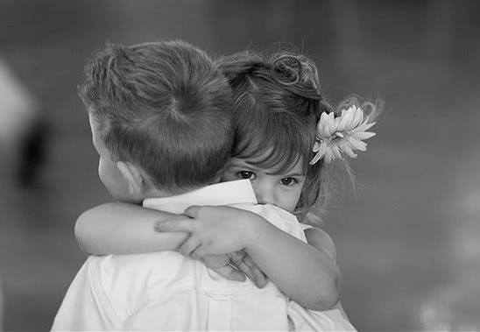

SERRE MOI FORT
chrys@ck

Slide 2
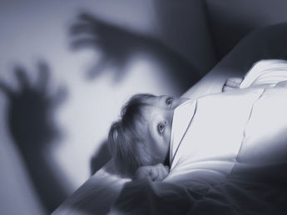
Comme une petite fille qui a fait un cauchemar
Que c'est irréel et qui a besoin d'être rassurée
Pour se rendormir, à nouveau de pouvoir rêver
En cette présence attentionnée afin de l'apaiser
serre moi fort

Slide 3
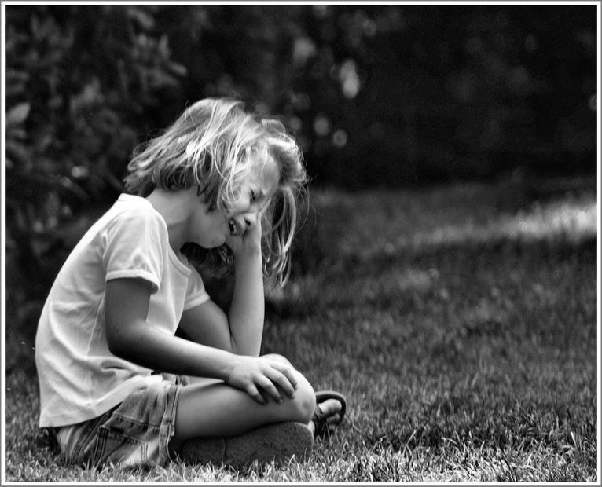
Triste comme cette fillette qui a perdue sa poupée
En sanglots, sachant qu'elle ne va pas la retrouver
Pour encore contre son cœur à nouveau la serrer
Sentir des bras qui l’étreignent pour la consoler
serre moi fort

Slide 4
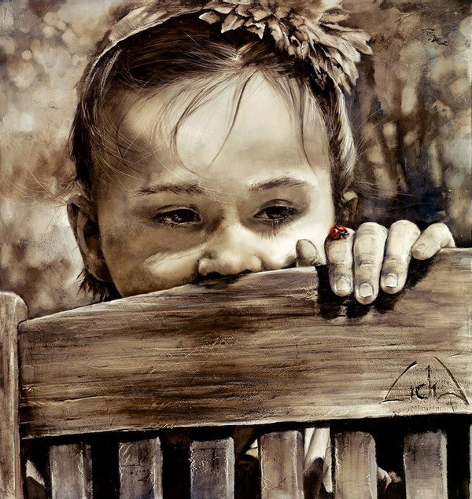
Solitaire comme cette enfant que l'on a abandonnée
Isolée dans une prison sans barreaux, et oubliée
Par l'indifférence d'un monde qui préfère l'ignorer
Ce besoin de tendresse pour panser son âme esseulée
serre moi fort

Slide 5
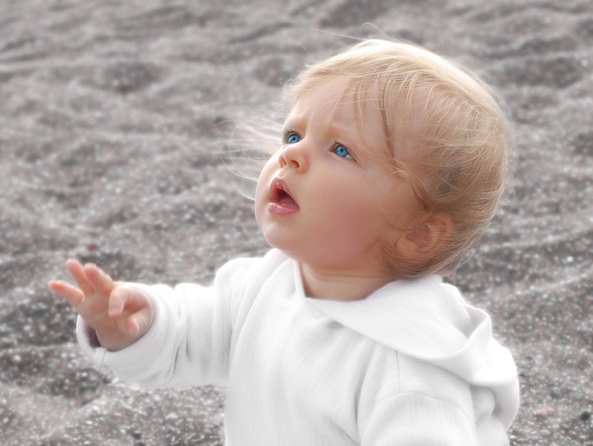
Muette comme cette gosse qui voudrait tant parler
Dans l'absence d'un regard pour lire sur ses lèvres
Et ouvrir ses bras tout simplement afin de donner
Sa tendresse, dans le silence de ses pensées d'aimer
serre moi fort

Slide 6
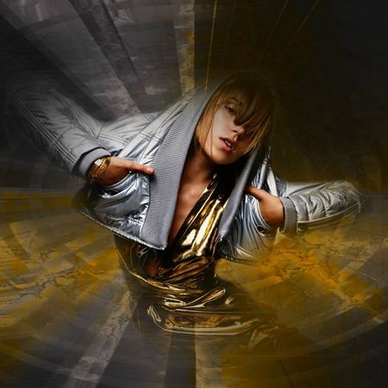
Cette femme combative qui trouve sa volonté
En la faiblesse d'une petite fille fragile. A oser
Glisser comme sur un toboggan et succomber.
Se tend la main d’un ange, l'évite de sombrer
serre moi fort

Slide 7
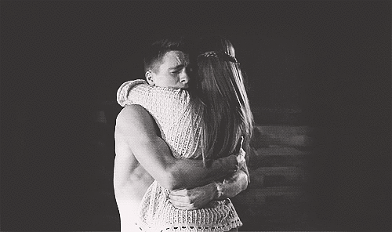
Serre moi fort pour que j'existe encore
Au reflet de l'innocence de mon enfance
Croire en l'espoir d'effacer mon désespoir
Dans tes bras, ce n’était qu’un cauchemar
chrys@ck

Slide 8
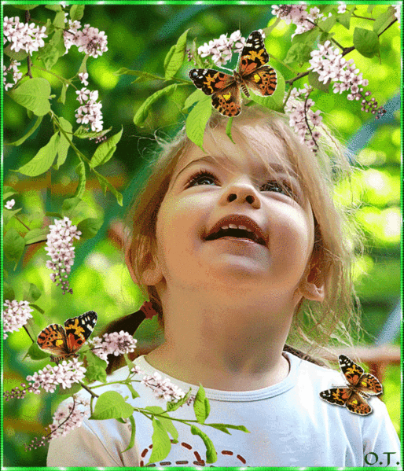

CREATION CHRYSANGE
Listen With you Heat-DUVALI
http://poetessechrys.vip-blog.com/

